Slide 1
第八章
金属氧化物的催化作用与催化氧化反应

Slide 2
金属氧化物的催化作用
与催化氧化反应
一、 金属氧化物的催化作用
二、 催化氧化反应
三、 几个典型的催化氧化反应实例

Slide 3
金属氧化物的催化作用
半导体的能带理论
计量化合物
非计量化合物

Slide 4
1.能带理论
固体由许多原子/离子所组成，彼此紧密相连，且周期性的重复排列
不同原子/离子的轨道发生重叠，电子不再局限于一个原子/离子内运动
电子可由一个原子/离子转移到相邻的原子/离子，因此电子在整个固体中运动，电子共有化。

Slide 5
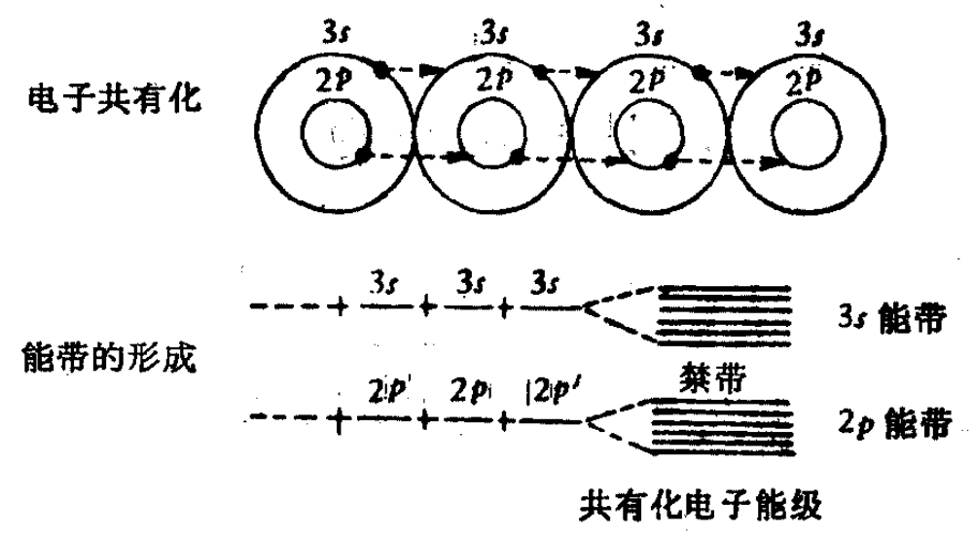
能带的形成
容纳的电子数为两倍的轨道数
受周期电场的影响扩散成为能带

Slide 6
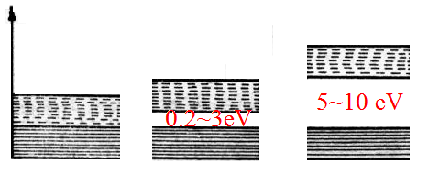
金属
半导体
绝缘体

Slide 7
导体：导带中的自由电子可以从导带的 一个能级跃迁到另一个能级
绝缘体：满带中的电子不能从一个能级跃迁到另一个能级，满带中的电子不能导电
半导体：绝对零度。。。。能带被电子充满
有限温度。。。。电子激发到空带

Slide 8
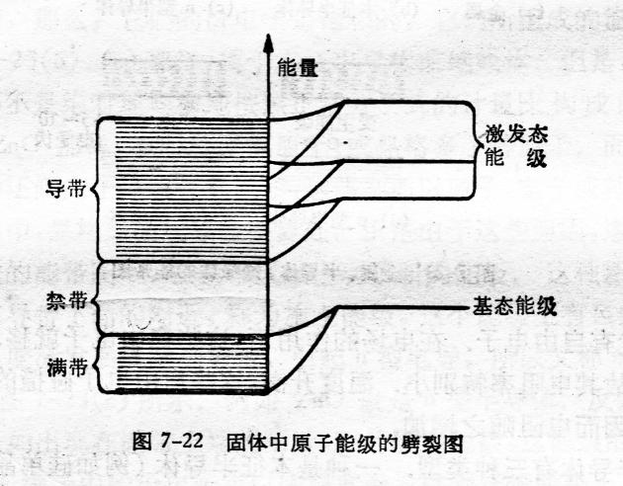
半导体能带结构
导带— 未被电子全充满
满带— 被电子充满
空带— 没有电子
禁带— 没有能级的区域
分类：
本征半导体
杂质半导体

Slide 9
本征半导体定义
由于计量化合物中没有施主和受主，晶体中的准自由电子或准自由空穴不是由施主或者受主提供出来的。
这种由于电子-空穴对的产生而形成的混合型导电称为本征导电。
本征半导体中自由电子和空穴数目是相等的

Slide 10
杂质半导体定义
在本征半导体中掺入某些微量元素作为杂质，可使半导体的导电性发生显著变化。
掺入的杂质主要是三价或五价元素。

Slide 11
1、本征半导体
如：硅单晶、锗单晶
原子之间形成共价键，是价饱和状态
导带中没有电子（低温），导电依靠温度激发

Slide 12
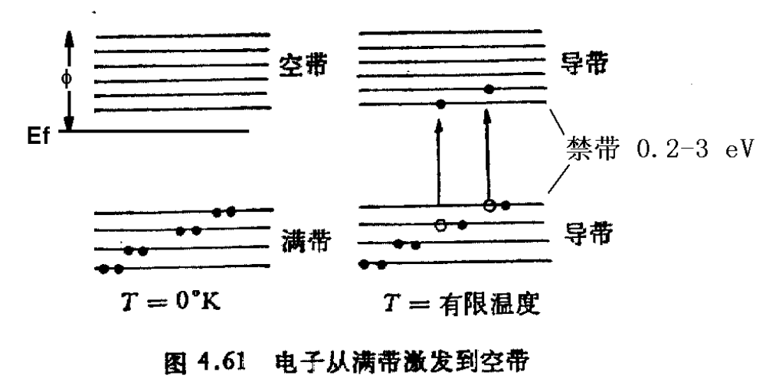
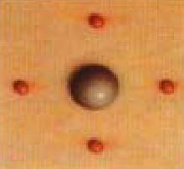
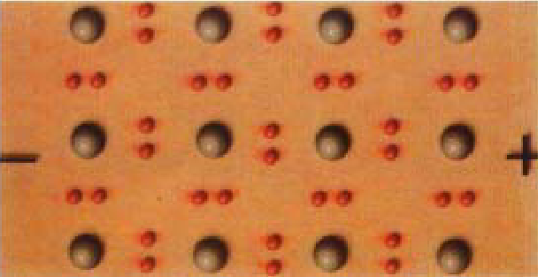
电子导电：
n型导电
空穴导电：
p型导电

Slide 13
本征半导体同时存在n型导电和p型导电
温度增加，价电子由满带到导带的数目增加，导电能力增加，电阻减小。

Slide 14
N型半导体
半导体的导电性主要靠施主激发到导带的电子
P型半导体
满带的电子可跃迁到受主能级，消灭了受主所束缚的空穴，同时在满带留下准自由电子空穴 导电性质来源于准自由电子空穴

Slide 15
施主：能提供准自由电子的原子/杂质
受主：提供准自由空穴或者接受电子的原子/杂质

Slide 16
2、杂质半导体
氧化物不是绝对均衡地按化学计量比组成；
吸附外界杂质
。。。。。
造成能带图中，在禁带区域出现新能级
施主能级—— n型半导体（Negative Type）
受主能级—— p型半导体（Positive Type）

Slide 17
施主能级：
一个能级被电子占据时呈中性，不被电子占据时带正电
受主能级：
一个能级不被电子占据时呈中性，被电子占据时带负电
施主能级使得费米能级的能带升高，受主能级使得费米能级的能带降低。

Slide 18
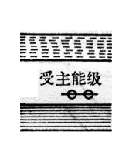
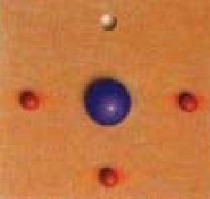
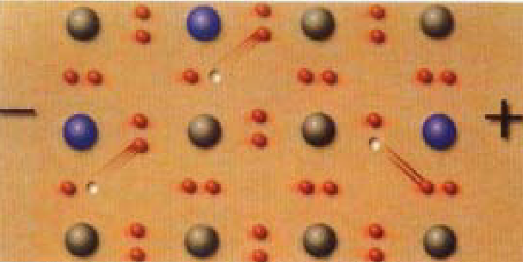
P型半导体
Ⅲ族，B
Si

Slide 19
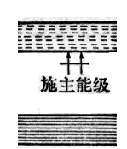
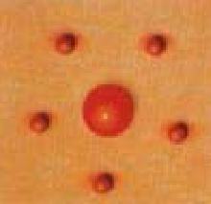
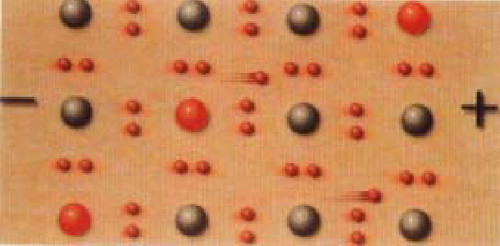
n型半导体
Ⅴ族，As
Si

Slide 20
费米能级
费米能级：是半导体中电子的平均位能，与电子的脱出功相关
电子脱出功：把一个电子从固体内部拉到外部变成完全自由电子所需的能量，这个能量用以克服电子的平均位能，因此费米能级到导带顶间的能量差就是脱出功。
半导体的导电性质和费米能级高低相关。

Slide 21
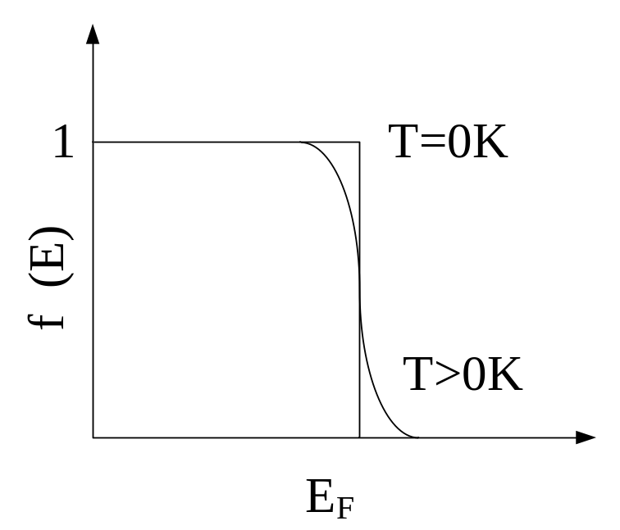
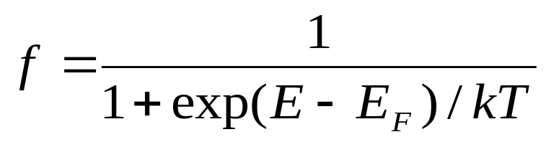
费米能级
费米（Fermi）能级
半导体物理中用Fermi能级来衡量固体中电子输出的难易程度，E_{F}越高，电子越容易输出。
能带中能级的电子填充率，由Fermi－Dirac分布函数决定：
当T＝0K，E>E_{F}, f=0
E<E_{F}, f=1
当T≠ 0K，E＝E_{F}，f＝1/2

Slide 22
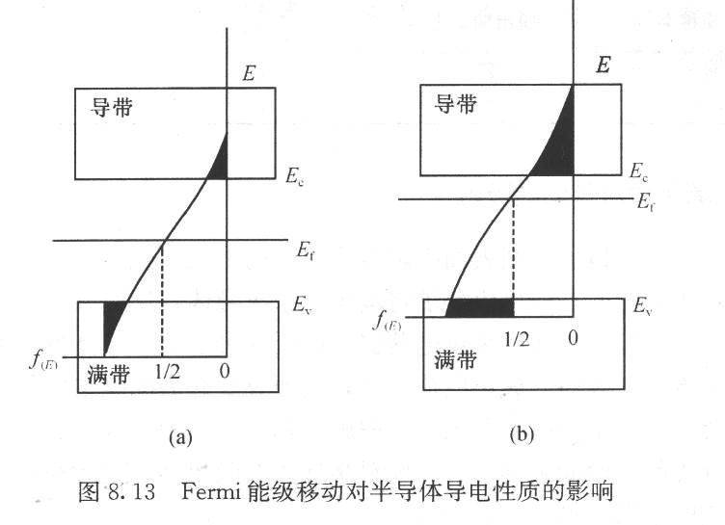
费米能级对半导体导电性质的影响
满带跃迁
杂质能级跃迁
引入杂质(施主)
Ef提高
导带电子增加
满带空穴减少
n型半导体
（导带中的电子）
n型电导率增加
p型半导体
（满带中的空穴）
p型电导率减小
电子跃迁

Slide 23
杂质对半导体脱出功和电导率的影响
杂质种类 | 脱出功变化 | 电导率变化 n型半导体 | 电导率变化 p型半导体
施主 | 变小 | 增大 | 减小
受主 | 变大 | 减小 | 增大

Slide 24
金属氧化物半导体的类型
1.计量化合物
2.非化学计量化合物
3.异价离子的取代

Slide 25
1.计量化合物
计量化合物是严格按照化学计量的化合物
如：Fe₃O₄、Co₃O₄
具有尖晶石结构（AB₂O₄），在Fe₃O₄晶体中，单位晶胞内包含32个氧负离子和24个铁正离子，24个Fe正离子中有8个Fe²⁺和16个Fe³⁺，即：Fe²⁺Fe₂³⁺O₄。这种半导体也称本征半导体。

Slide 26
2.非化学计量化合物
① 含过多正离子的非计量化合物
② 含过多负离子的非计量化合物
③ 正离子缺位的非计量化合物
④ 负离子缺位的非计量化合物

Slide 27
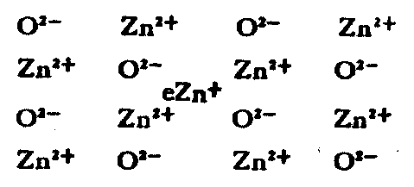
① 含过多正离子的非计量化合物
如：ZnO 其Zn过量，过量的Zn将出现在晶格的间隙处。为了保持电中性，Zn⁺拉一个电子e在附近，形成（eZn⁺）。这个e在一定的温度激励下，可脱离这个Zn的束缚，形成自由电子，被称为准自由电子。温度↑，e的能量↑，准自由电子是ZnO导电性质的来源。这种半导体称为n-型半导体。

Slide 28
② 含过多负离子的非计量化合物
由于负离子的半径较大，在晶格的孔隙处不易容纳一个较大的负离子，所以间隙负离子出现的机会较少。
（目前只发现UO_{2+X}）

Slide 29
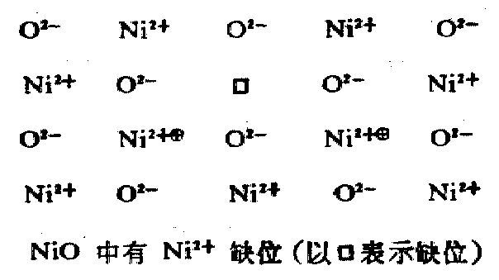
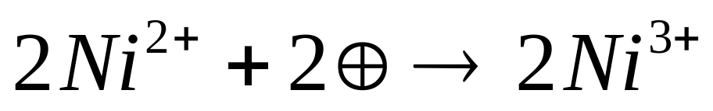
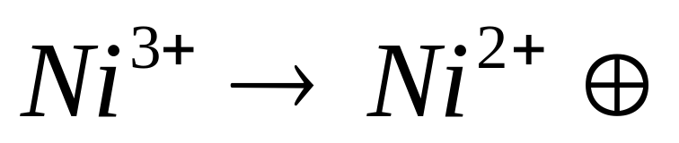
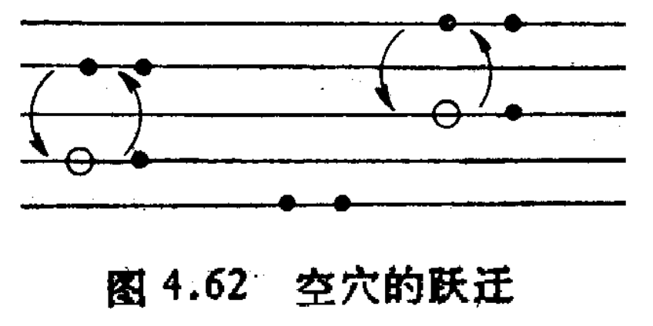
③ 正离子缺位的非计量化合物
如：NiO，Ni²⁺缺位
为了保持电中性
空穴在温度不太高时就容易脱离Ni，在化合物中移动，T↑，能量↑，这个化合物由于准自由空穴是导电的来源，称p-型半导体。

Slide 30
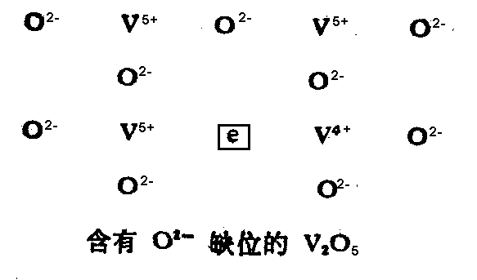
④ 负离子缺位的非计量化合物
V₂O₅中O²⁻缺位
为 n-型半导体

Slide 31
3.异价离子的取代
用异价离子取代化合物中的离子也是形成杂质半导体的途径。
外来离子的半径不大于原来离子半径的时候，外来离子可占据原离子的晶格位置，为了维持晶格的电中型，在晶格中会引起邻近离子价态的变化：
高价态离子取代时，将促进电子导电，促进n型；
低价态离子取代时，将促进空穴导电，促进P型。
外来离子半径过大，不能取代晶格离子时，将停留在晶格间隙，导致E_{F}升高。

Slide 32
n-型半导体的有ZnO、Fe₂O₃、TiO₂、CdO、V₂O₅、CrO₃、CuO等，
属于p-型半导体的有NiO、CoO、Cu₂O、PbO、Cr₂O₃等，

Slide 33
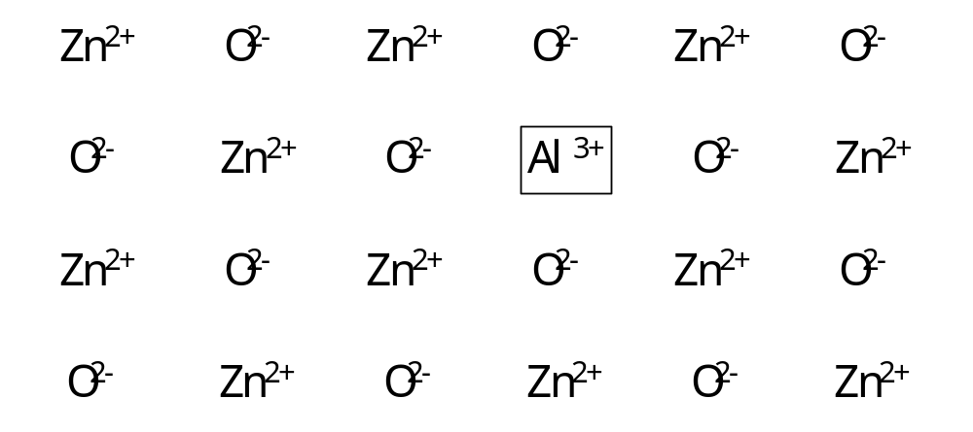
加入高价离子：
Fermi能级升高， n型电导增加

Slide 34
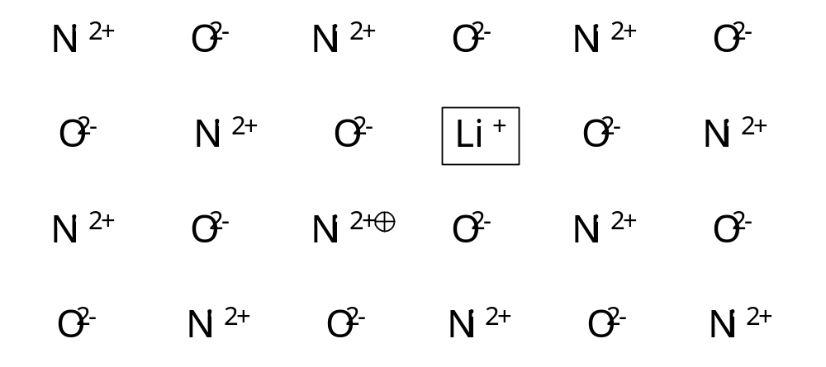
加入低价离子：
Fermi能级降低，p型电导增加

Slide 35
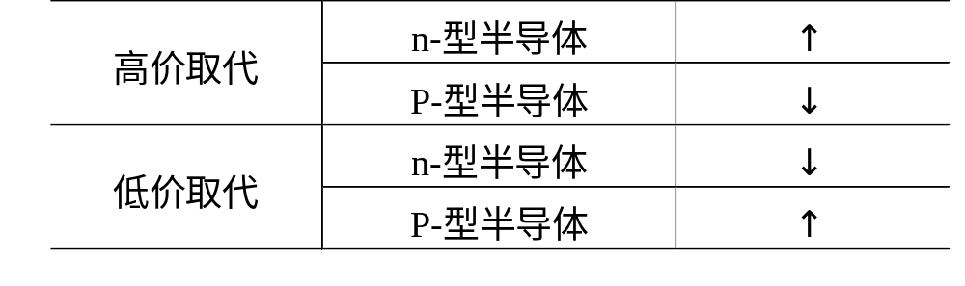

Slide 36
金属氧化物对气体的吸附
弱化学吸附：吸附粒子保持电中性，晶格自由电子和空穴不参与晶格表面与吸附粒子的键合；
强化学吸附：
（1）吸附粒子捕捉电子而带电荷
（2）吸附离子从晶格获得空穴而带电荷

Slide 37



吸附产生半导体物性变化
吸附气体 | 半导体 |  | μS | 吸附中心 | 吸附状态 | 表面电荷
给电子气体 | n |  |  | 晶格金属离子 | 正离子气体低价金属离子上
 | p |  |  | 正离子（高价） | 低价金属离子上
接受 电子 气体 | n |  |  | 正离子缺位（低价） | 负离子气体吸附在高价金属离子上
 | p |  |  | 晶格金属离子 | 负离子气体吸附在高价金属离子上

Slide 38
金属氧化物对气体的吸附
+++++++++
施主作用
电子传递
半导体
吸附中心：晶格金属离子 正离子（高价）

Slide 39
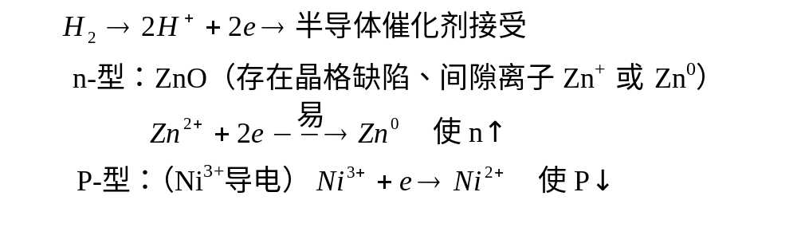
半导体催化剂导电性能对催化活性的影响
1）吸附正离子化的气体

Slide 40
金属氧化物对气体的吸附
------------------
受主作用
电子传递
半导体
吸附中心：晶格金属离子 正离子缺位（低价）

Slide 41
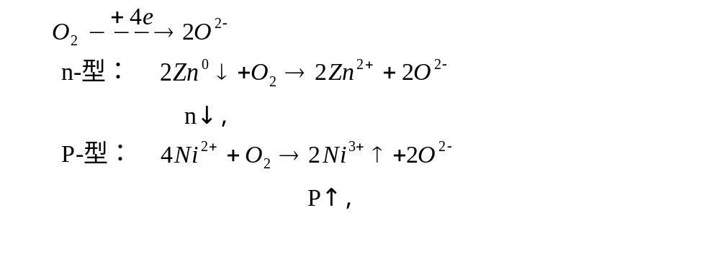
2）吸附负离子化的气体

Slide 42
半导体催化剂的导电性能
对催化活性的影响
N₂O的分解
CO的氧化

Slide 43
能使N₂O分解为N₂与O₂地催化剂可分为三类
Cu₂O,NiO,CoO(在400度下就有活性）－p
CuO,MgO,CeO₂,CaO,Al₂O₃ (在400－500度之间）
ZnO,Fe₂O₃,TiO₂,Cr₂O₃(在450度以上)－n
N₂O+e —— N₂+O⁻ （1）
O⁻ —— 1/2O₂+e （2）
——————————
N₂O —— N₂+1/2O₂
一般（2）为决速步骤，p型半导体有利；
升高温度（1）为决速步骤，n型半导体有利。

Slide 44
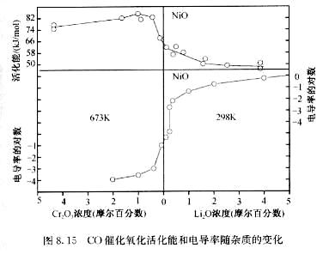
p型半导体CO氧化
NiO中引入Li
增加了空穴数
提高了p型导电能力
引入Cr
减小了空穴数
减小了p型导电能力
CO吸附形成正离子
为决速步骤

Slide 45
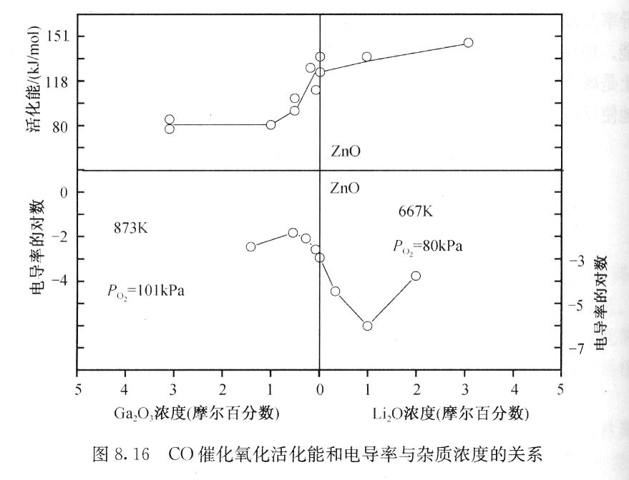
n型半导体上CO氧化
氧气吸附生成负离子
为决速步骤
ZnO中引入Li＋
减小了n型导电能力
引入Ga³⁺
增大了n型导电能力

Slide 46
催化剂的导电性质和催化剂的活性不是简单对应关系
CO氧化 573-723K 453-513K
金属氧化物半导体的导电性质和金属氧化物的非计量组成密切相关
氨氧化 NiO CuO 。。。P型半导体
过量氧负离子

Slide 47
二、催化氧化反应

Slide 48
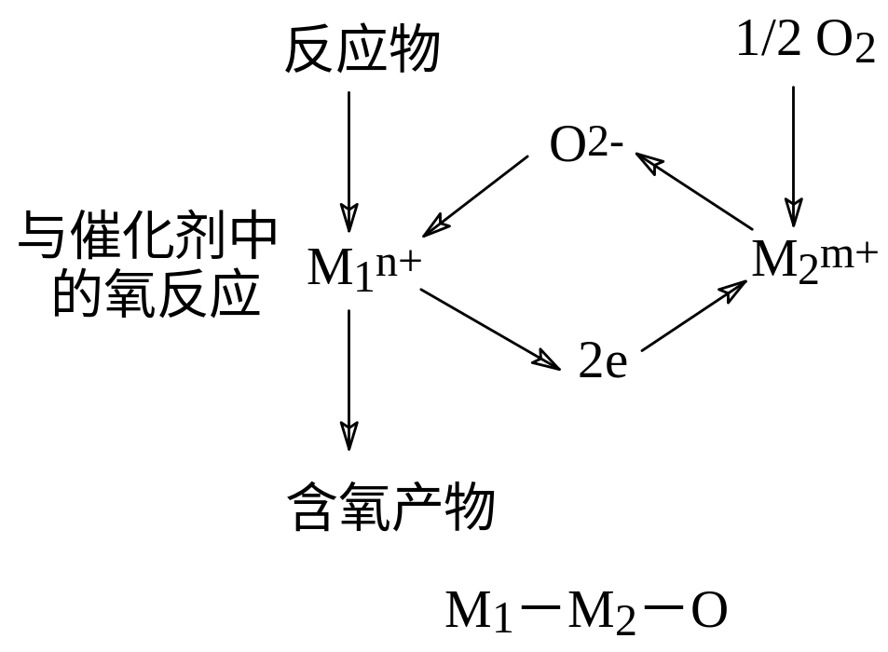
1、还原氧化机理
催化氧化机理常常可以看作是一个还原—氧化过程。
第一步烃类与氧化物反应，烃被氧化，氧化物被还原；
第二步是还原了的氧化物与氧反应恢复到起始状态。

Slide 49
从这机理可见，在催化剂上要有两类活性中心。
  ① 能吸附反应物分子（如M₁吸附烯烃）；
  ② 能吸附气相氧分子为晶格氧。
M₁≠M₂ 双金属氧化物组成，如 MoO₃-Fe₂O₃, MoO₃-Bi₂O₃, MoO₃-SnO₂等，
M₁＝M₂，可以是单组分氧化物。M必须能变氧化价。
这机理模型对其他的许多烃类的催化氧化反应都是适用的。如烯烃的氧化、氨氧化、甲醇的氧化等。

Slide 50
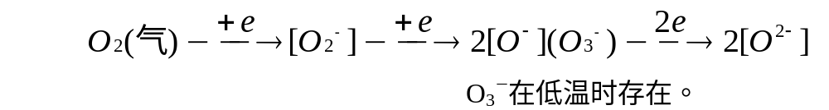
2、催化剂表面上的氧物种及催化作用
O₂⁻ 超氧 O₂²⁻ 过氧 O²⁻ 晶格氧 离子氧 O⁻ 氧离子
氧在表面稳定存在物种形式

Slide 51
分子氧吸附，氧化物的电导不变；氧离子吸附使得电导和功函变化
O⁻ O₂⁻ 借助ESR谱图上信号不同 借助¹⁷O
O²⁻ 平均电荷数 化学方法

Slide 52
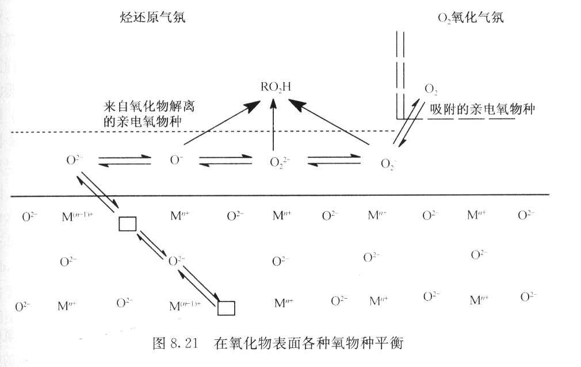
1/2O₂(g)→O(g) 248kJ/mol
O(g)+e→O⁻(g) -148kJ/mol
O⁻+e→O²⁻ 844kJ/mol
1/2O₂(g)+2e→O²⁻(g) 944kJ/mol
Notes:
气相有氧 无氧

Slide 53
氧化物表面亲电物种 完全氧化
O₂⁻ O⁻
亲核物种 选择性氧化
O²⁻

Slide 54
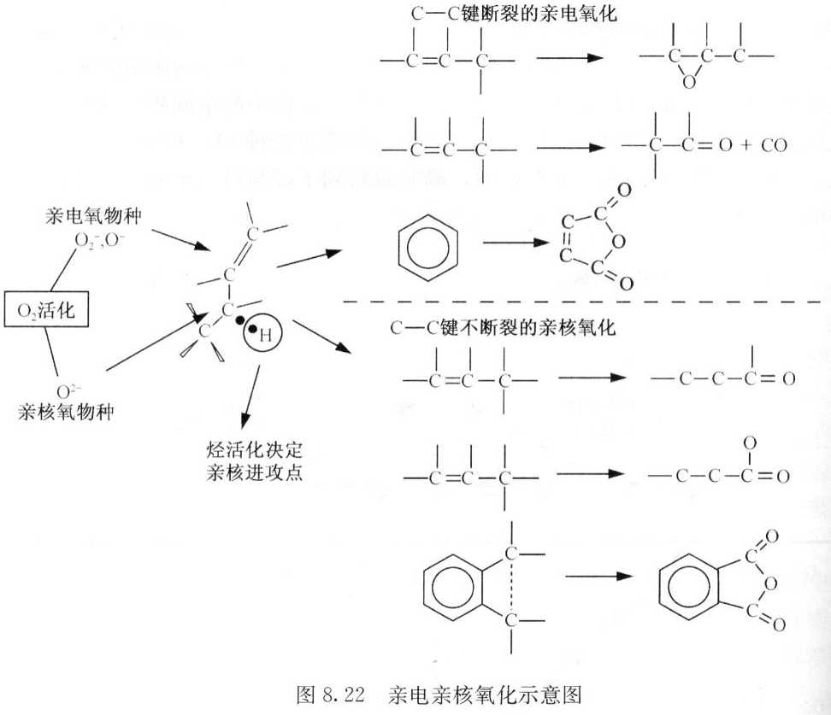

Slide 55
氧化物分类
提供电子中心 O₂ O－ 阳离子易于增加氧化度 p型半导体 NiO MnO Co₃O₄
电子给体的中心浓度低 O₂ O₂－ n型半导体 ZnO TiO₂ V₂O₅
不吸附氧和具有盐特征的混合物 氧与具有高氧化态的过渡金属中心离子组成确定的阴离子形式 MnO₃ WO₃ Nb₂O₃

Slide 56



3 烃分子活化
烯烃的 轨道和金属原子的 受体轨道重合
充满的金属 轨道的电子给予烯烃最低空的 反键轨道，在金属和烯烃间形成
分子轨道
Co²⁺ Ni²⁺ Fe²⁺ 烯丙基电子响金属转移
Mg²⁺ 烯丙基中性

Slide 57
三、几个典型的催化氧化反应实例
乙烯环氧化
丙烯氧化

Slide 58
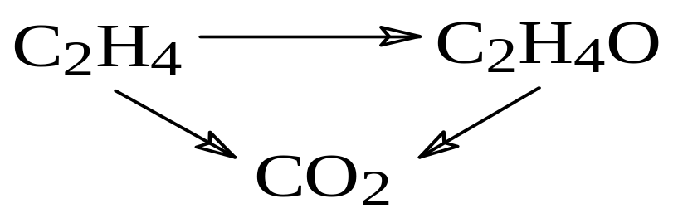
环氧化反应——乙烯氧化制环氧乙烷
催化剂：Ag（主剂）
Cl、S、P（调变剂）加入的量很少。
CaO、BaO、MgO（结构性助剂）以抗烧结。
（粗孔）作载体。
动力学研究表明：

Slide 59
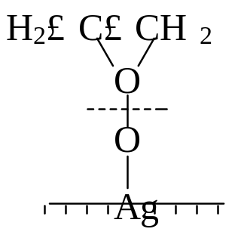
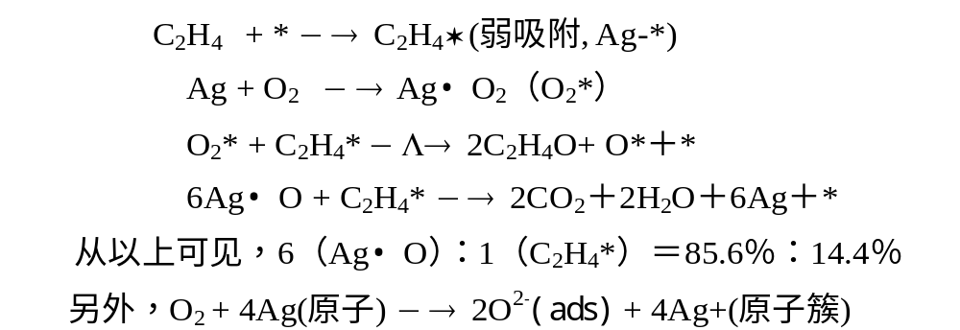
机理一：
O^{2－}也会引起深度氧化
这时可以加入一些氯化物来破坏4Ag(原子簇)的结构，防止由于O²⁻引起的深度氧化。

Slide 60
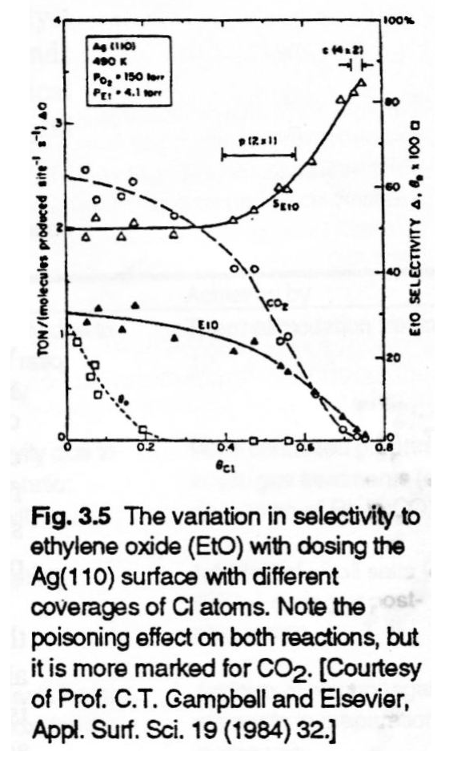
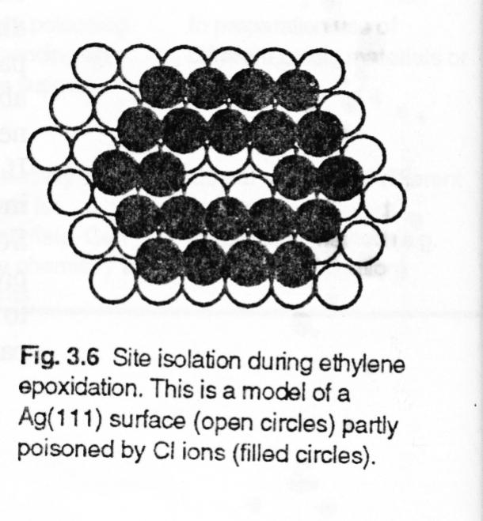

Slide 61
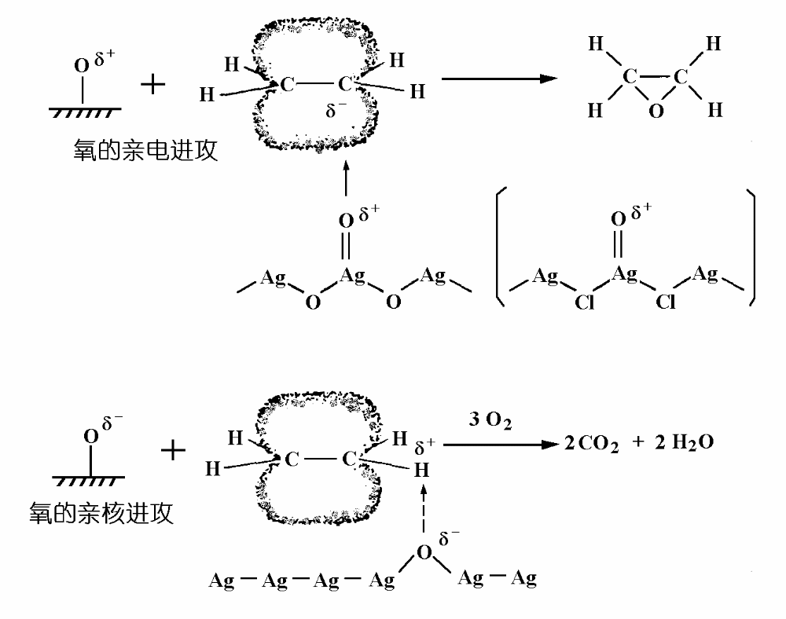
机理二：
助催化剂的作用，减少表面氧的电荷；
碱金属的存在，以提高氯离子的稳定性，中和表面的酸中心，以减弱EO异构变为乙醛的反应，然后被完全氧化。

Slide 62
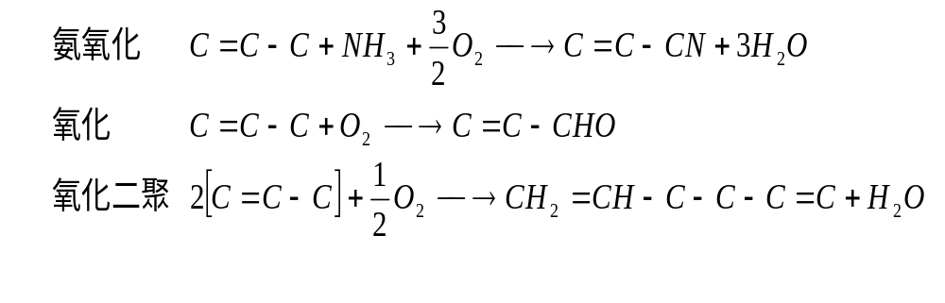
烯丙基氧化反应
其关键的一步是：
C原子上的H受到进攻被摘取后形成烯丙基，机理如下：

Slide 63
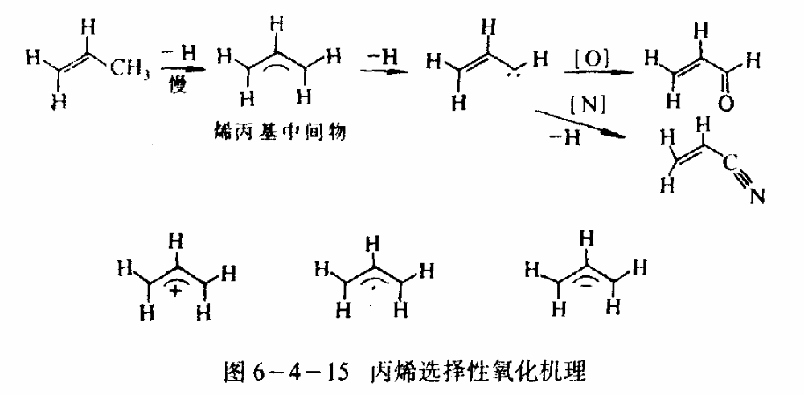
α－原子上的H受到进攻被摘取后形成烯丙基的机理：

Slide 64

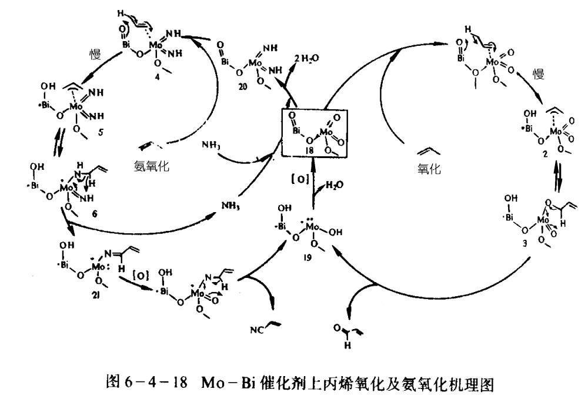
例：丙烯氨氧化反应。催化剂：Mo-Bi-P-O, Sb-Fe-O 等。
反应机理： 催化剂 为例：

